Slide 1
ÁREA ACADÉMICA: CIENCIAS EXPERIMENTALES TEMA: 3.1 ANTECEDENTES 3.2 PERIODICIDAD PROFESOR: LILIA GUERRA MEDRANO PERIODO: ENERO-JUNIO 2017

Slide 2
Asignatura: Química Inorgánica Semestre: cuarto Tema: 3.1 Antecedentes 3.2 Periodicidad
ABSTRAC
The periodic table groups in a systematic way based on the atomic number and periodic properties to the chemical elements, which allows to know its characteristics.
Key words: atomic number, elements, periodicity.
RESUMEN
La tabla periódica agrupa de forma sistemática en base al número atómico y propiedades periódicas a los elementos químicos, lo que permite conocer sus características.
Palabras clave: número atómico, elementos, periodicidad.

Slide 3
3.1 ANTECEDENTES
El químico alemán J.W. Döbereiner realiza el primer intento por clasificar los elementos en grupos de tres en tres (triadas) de acuerdo con su masa atómica.
John Newlands químico inglés, clasifica los elementos en grupos de ocho (octavas), en base a su masa atómica.

Slide 4
3.1 ANTECEDENTES
D.I. Mendeleive clasifica los elementos en base a su masa atómica (ley periódica antigua) pero no coincidían algunas propiedades periódicas.
Henry Gwyn Jeffreys Moseley demostró con registro de rayos x que los elementos se pueden clasificar en base a su número atómico (ley periódica actual).

Slide 5
3.1 ANTECEDENTES
LEY PERIÓDICA
“Las propiedades de los elementos son una función periódica de sus números atómicos”.

Slide 6
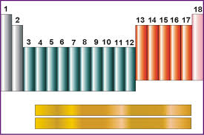
3.2 PERIODICIDAD CLASIFICACION DE LA TABLA PERIÓDICA DE ACUERDO A SU POSICIÓN
GRUPOS

Slide 7
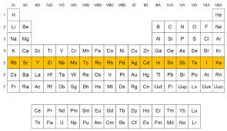
3.2 PERIODICIDAD CLASIFICAICÓN DE LA TABLA PERIÓDICA DE ACUERDO A SU POSICIÓN
PERIODOS

Slide 8
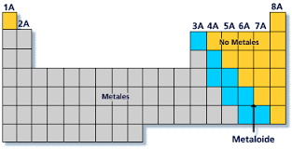
3.2 PERIODICIDAD CLASIFICACIÓN DE LA TABLA PERIÓDICA DE ACUERDO A SUS PROPIEDADES FISICOQUÍMICAS
METALES, NO METALES, METALOIDES

Slide 9
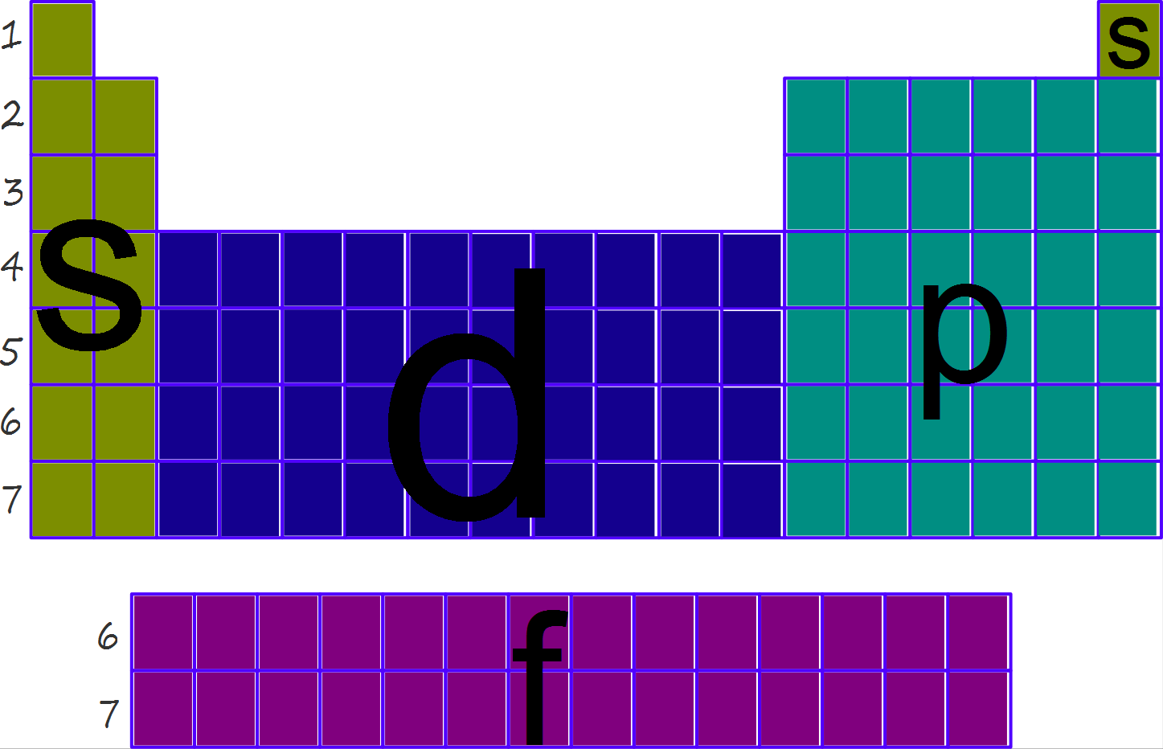
3.2 PERIODICIDAD CLASIFICACIÓN DE LA TABLA PERIÓDICA DE ACUERDO A SU ESTRUCTUCTURA CUÁNTICA
BLOQUES s, p, d y f.

Slide 10
BIBLIOGRAFÍA
1. CHANG, R. (2002). Química. México, D.F. 7ª.Ed. Mc Graw Hill.
2. IPN. (19 de Febrero de 2017). Química 1. México, D.F., México.
http://www.cecyt3.ipn.mx/actividades-on-line/QUIMICA1/Actividades-Quimica-I- SergioS.pdf
3. Martínez, J. (27 de Febrero de 2017). La tabla periódica. México, D.F., México.
http://cea.quimicae.unam.mx/estru/tabla/08_Numero.htm
4. UNAM. (21 de Febrero de 2017). Modelos atómicos y tabla periódica. México, D.F., México. http://tuxchi.iztacala.unam.mx/cuaed/fisicoquimica/pdf/teo_atom_2010.pdf
Imágenes
http://dannatablap.blogspot.mx/2013/09/la-tabla-periodica.html
http://www.quimicas.net/2015/07/elementos-del-periodo-4.html
http://www7.uc.cl/sw_educ/qda1106/CAP3/3A/3A1/
http://quimica1cobach19.blogspot.mx/2013/11/bloque-iv-interpretas-la-tabla-periodica.html

